Slide 1


Hidrovía
Paraguay - Paraná
Registro y seguimiento del MIC/DTA fluvial a través del SINTIA. RESOLUCIÓN GENERAL N.° 4940 (AFIP)
(BO 5/03/21)
Nuevas funcionalidades -
3ra. ETAPA
Registro y seguimiento del MIC/DTA fluvial a través del SINTIA. RG N.° 4940/21 (BO 5/03/21)

Slide 2
ALCANCE EN LA PRIMERA Y SEGUNDA ETAPA
SEGÚN EL TIPO DE OPERACIÓN
DE TIPO PUNTO A PUNTO. Un mismo puerto y lugar operativo de una aduana argentina y con el mismo puerto de destino.
DESCARGAS INTERMEDIAS. Cada MIC/DTA de barcaza pueda tener una finalización de tránsito anterior a la finalización del viaje.
PARADAS INTERMEDIAS – RECONFIGURACIÓN DE CONVOY. Incluye cambio de remolcador/empujador e incorporación y/o desvinculación de barcazas.

Slide 3
ALCANCE EN LA PRIMERA Y SEGUNDA ETAPA
SEGÚN LA CARGA
Destinaciones de Exportación y Reembarco.
Carga suelta y en Contenedores.
Contenedores vacíos.
Barcaza en lastre con o sin contenedores vacíos.

Slide 4
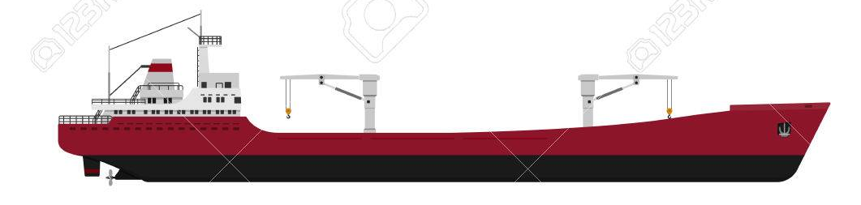
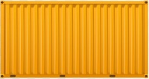
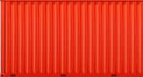
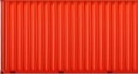
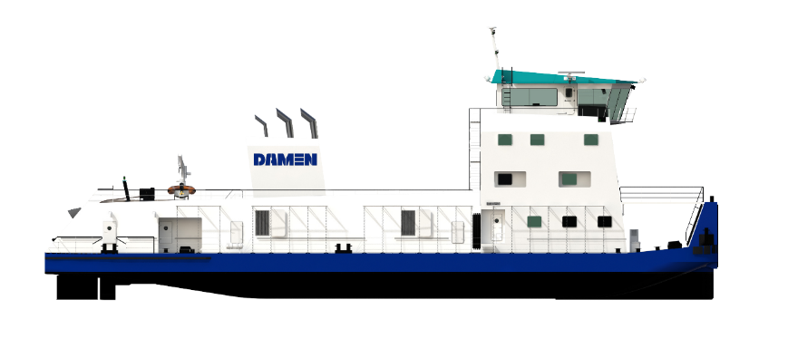
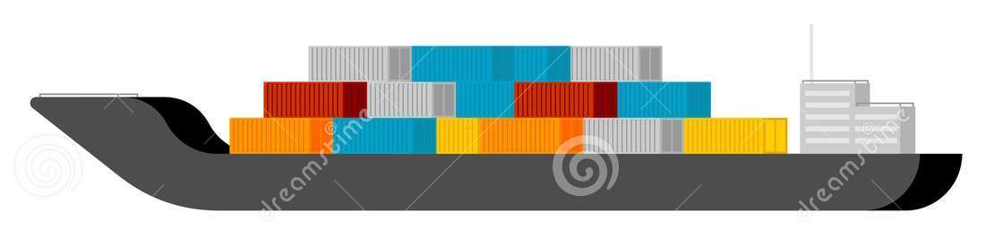
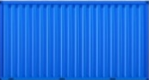
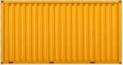

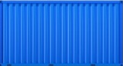
NUEVAS FUNCIONALIDADES – 3RA. ETAPA
Incorporación de Operaciones de Trasbordo al Exterior (TRB3)
Registro de carga en puntos intermedios
Trasbordo con destino al exterior – TRB3
Incorporación de un nuevo envío a un MIC/DTA

Slide 5
NUEVAS FUNCIONALIDADES – 3RA. ETAPA
DESTINACIONES DE TRASBORDO
Especificación de la carga:
Carga suelta: se deberá declarar el código de embalaje, cantidad y peso, tanto parcial como total de las fracciones. Al registrar, el sistema validará contra los valores declarados en la destinación original .
A granel: se deberá declarar el código de embalaje y peso tanto parcial como total de las fracciones, no se declaran las cantidades de bultos, porque se replican a partir del dato del peso.

Slide 6
NUEVAS FUNCIONALIDADES – 3RA. ETAPA
DESTINACIONES DE TRASBORDO
Especificación de la carga:
Para contenedores: no se deberá declarar:
- La información correspondiente a bultos por tipo de embalaje dentro del contenedor.
- El campo referente a “Marcas y Número de los bultos”.
- Se requiere que el contenedor se encuentre precumplido.
Aclaración: En todos los casos, se controlará que un título - manifiesto de arribo, se corresponda con un título declarado en el MIC/DTA.

Slide 7
NUEVAS FUNCIONALIDADES – 3RA. ETAPA
DESTINACIONES DE TRASBORDO
Declaración del FOB, FLETE y SEGURO:
Serán de carácter opcional, pero si se declaran deberá hacerse en la moneda de cada uno de ellos del modo en que figuran en la declaración de trasbordo original.
En el caso en que un título de transporte tenga asociada una sola destinación y esta resulte que no es fraccionada, tenga el precumplido cerrado y con unidades conforme “SI”, el sistema cargará automáticamente los valores del FOB, FLETE y SEGURO de la declaración de trasbordo original.

Slide 8
NUEVAS FUNCIONALIDADES – 3RA. ETAPA
CARGAS INTERMEDIAS DENTRO DE UN MIC/DTA
Adicionar carga a un MIC/DTA
Se incorpora la posibilidad de agregar un nuevo envío a un MIC/DTA en un punto intermedio.
El ATA debe registrar el arribo al punto intermedio, identificando la aduana y lugar operativo correspondiente.
Luego, registrará el título como es habitual con el correspondiente envío y lo agregará al número del MIC/DTA preexistente del medio en el que se cargó la mercadería.

Slide 9
NUEVAS FUNCIONALIDADES – 3RA. ETAPA
CARGAS INTERMEDIAS DENTRO DE UN MIC/DTA
El servicio aduanero podrá aprobar o rechazar esa solicitud.
Si el Servicio Aduanero la aprueba, el ATA generará la salida y realizará una nueva impresión del MIC/DTA al que se le agregó la carga.
Esta impresión deberá ser adjuntada al MIC/DTA original y contendrá solamente la información de los títulos incorporados en el punto donde se detuvo y al pie de la carátula figurarán: la aduana, el lugar operativo donde se adicionó la mercadería y el nuevo número de salida.
Cuando el servicio aduanero realice el control de salida, se genera un PATAI para los envíos cargados en ese punto.

Slide 10
NUEVAS FUNCIONALIDADES – 3RA. ETAPA
CARGAS INTERMEDIAS DENTRO DE UN MIC/DTA
ATA | SERVICIO ADUANERO
Registra el/los títulos y envíos de modo habitual
Aprobación/rechazo de la Solicitud de agregar una carga a través de la pantalla de presentación / rectificaciones ya disponibles en producción. En los rechazos deberá describir el motivo.
Con el nuevo método agrega el/los MIC/DTA al que adiciona el/los títulos y sus envíos
Generará la Salida e Imprimirá el/los MIC/DTA con los títulos que se agregan en ese punto
Luego, se continua el proceso con el control de salida

Slide 11
NUEVAS FUNCIONALIDADES – 3RA. ETAPA
CARGAS INTERMEDIAS DENTRO DE UN MIC/DTA
Desvincular carga de un MIC/DTA
El ATA puede desafectar una carga agregada, ya sea por error en la declaración o porque es necesario dar de baja un título declarado previamente en el punto de arribo intermedio.
Deberá informarse descriptivamente el motivo de desvinculación.
La solicitud de desvinculación deberá ser aprobada o rechazada por el servicio aduanero a través de la pantalla de presentación / rectificación.

Slide 12
NUEVAS FUNCIONALIDADES – 3RA. ETAPA
CARGAS INTERMEDIAS DENTRO DE UN MIC/DTA
Desvincular carga de un MIC/DTA
La desvinculación podrá realizarse previo a la registración de la salida.
A través del método correspondiente y deberá ser aprobada o rechazada por el Servicio Aduanero.

Slide 13
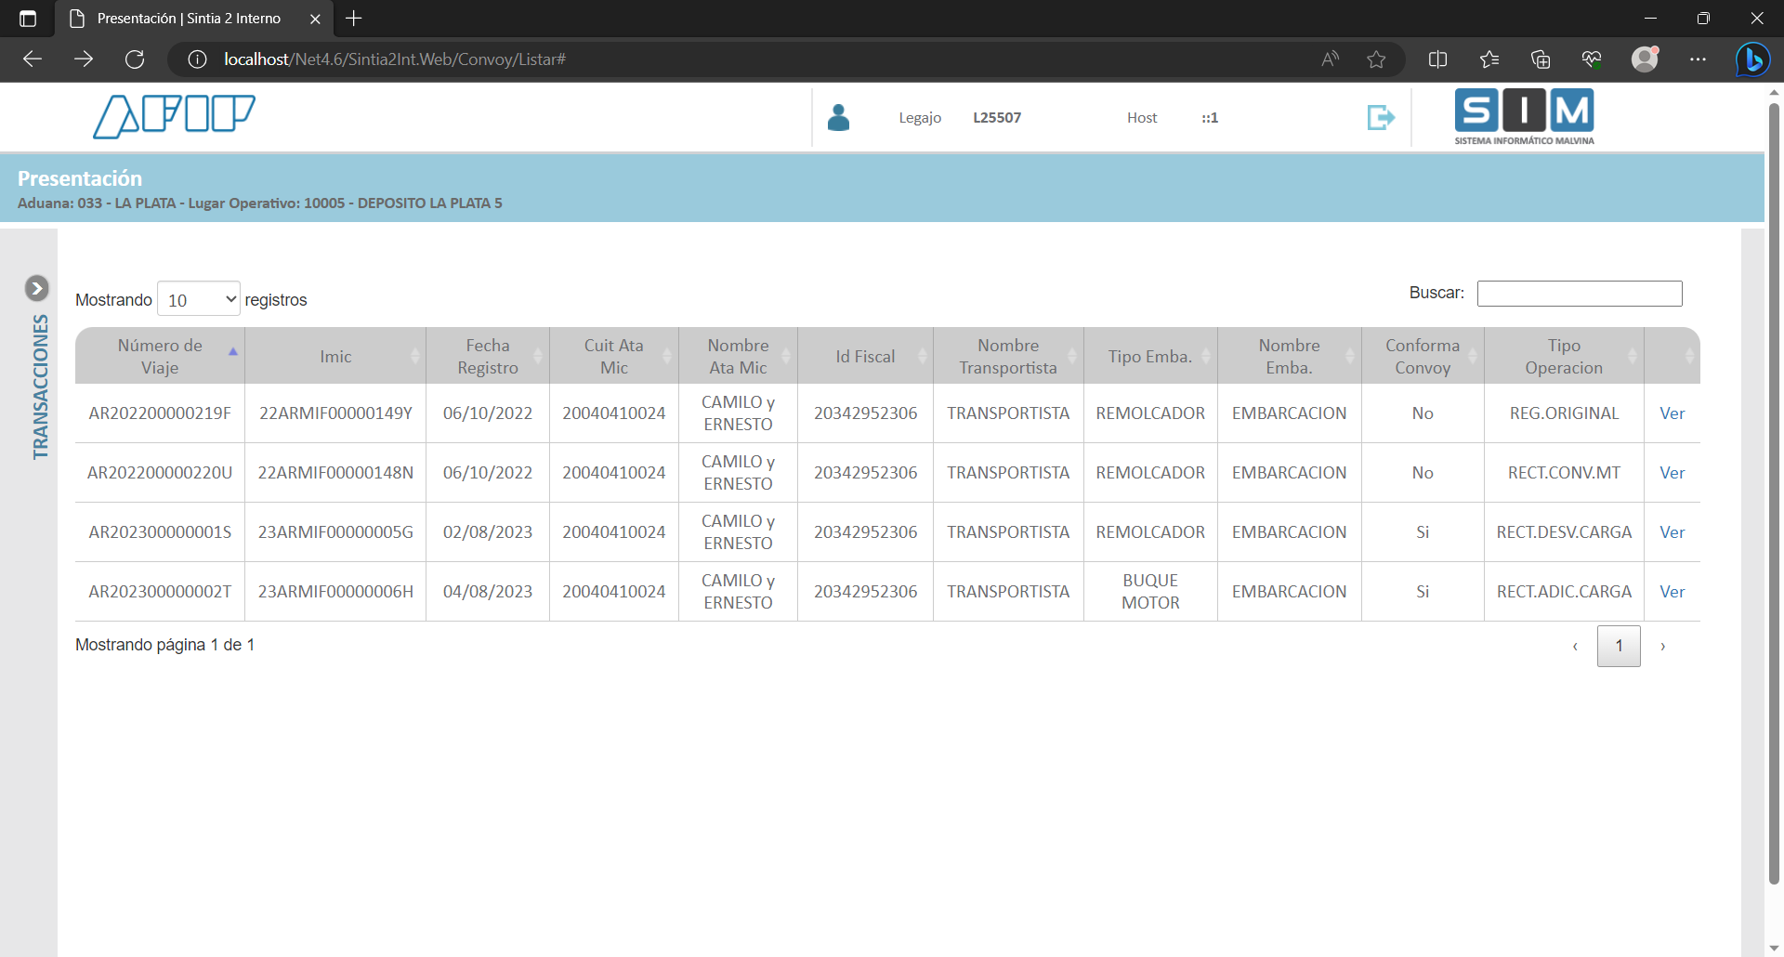
NUEVAS FUNCIONALIDADES – 3RA. ETAPA
Pantalla de Presentación y Aprobación de una solicitud de rectificación

Slide 14
NUEVAS FUNCIONALIDADES – 3RA. ETAPA
Pantalla de Presentación y Aprobación de una solicitud de rectificación
REG.ORIGINAL | Registro original.
RECT.CONV.MT | Solicitud de rectificación de convoy / Datos del Remolcador / Empujador.
RECT.ADIC.CARGA | Solicitud de Rectificación adicionar carga.
RECT.DESV.CARGA | Solicitud de Rectificación desvinculación de carga.
Se ha eliminado la columna referente a si es una rectificativa (S/N) y se reemplazó por la columna correspondiente a “Tipo Operación”

Slide 15
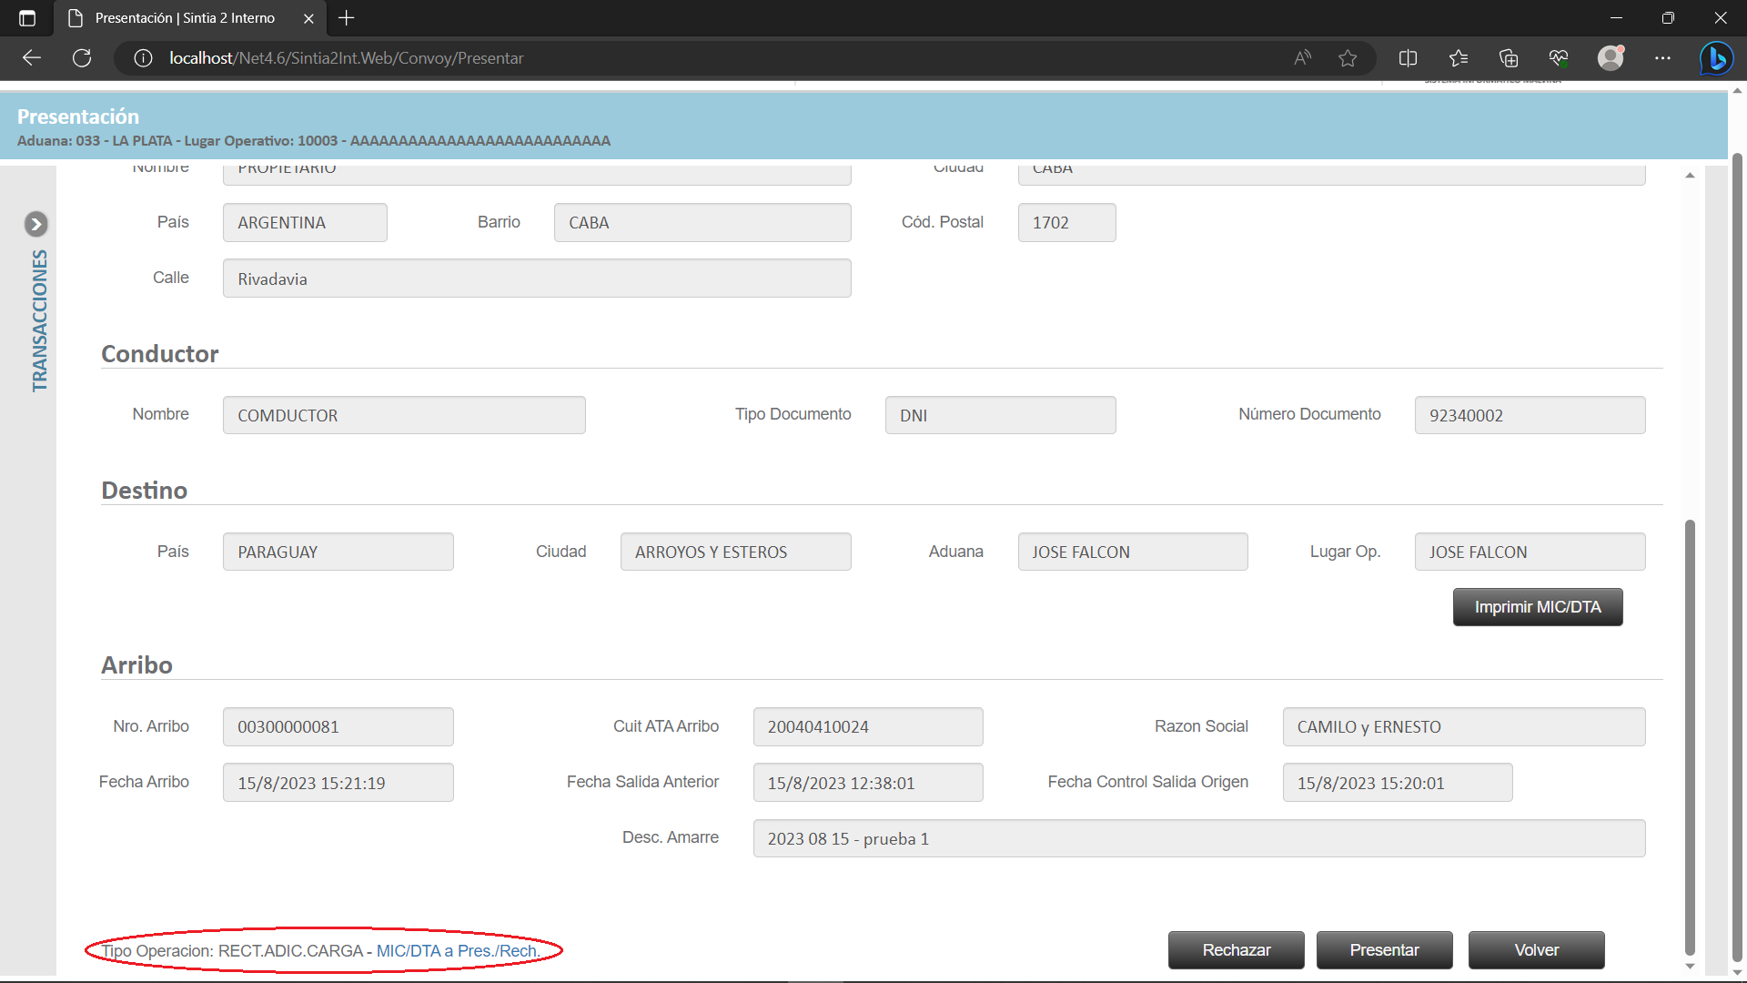
NUEVAS FUNCIONALIDADES – 3RA. ETAPA
Pantalla de Presentación y Aprobación de una solicitud de rectificación
A través de la selección de la opción “Ver” se puede consultar cada registro. Si corresponde a un medio autopropulsado veremos esta pantalla:

Slide 16
NUEVAS FUNCIONALIDADES – 3RA. ETAPA
Pantalla de Presentación y Aprobación de una solicitud de rectificación
Presionando el botón “Presentar”, se aceptará la solicitud.
Presionando el botón “Rechazar”, el servicio aduanero deberá especificar de manera “descriptiva” el motivo del rechazo.
Tipo Operación: RECT.ADIC.CARGA - MIC/DTA a Pres/Rech
Se mostrará una leyenda a la izquierda de la pantalla en donde se especificará, por un lado el tipo de operación seguido de un link en donde se podrá visualizar la carga a agregar o desvincular según el caso.

Slide 17
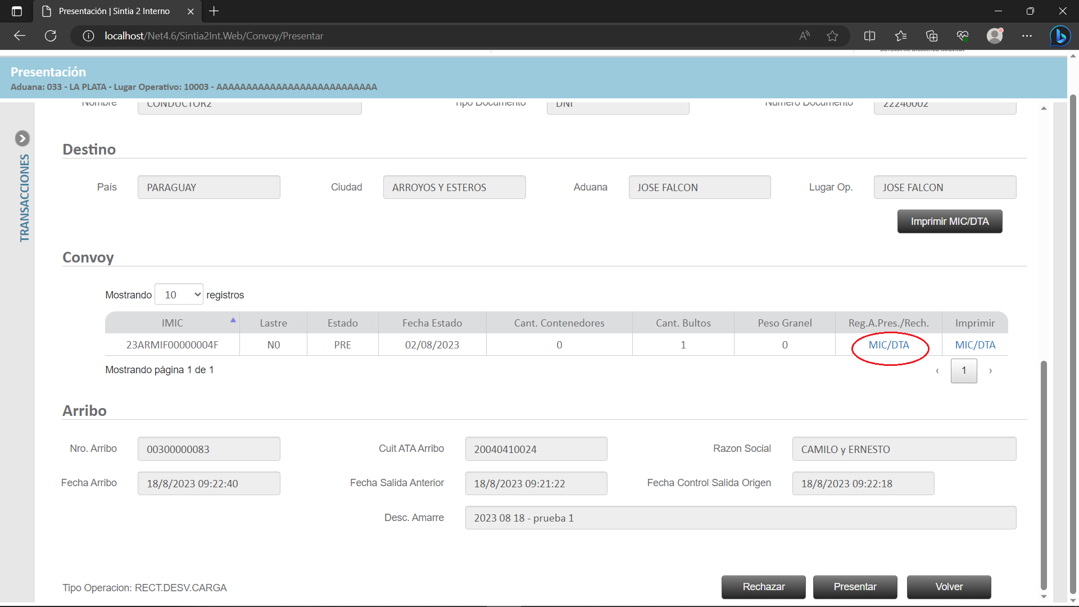
NUEVAS FUNCIONALIDADES – 3RA. ETAPA
Pantalla de Presentación y Aprobación de una solicitud de rectificación
Si corresponde a un convoy:

Slide 18
NUEVAS FUNCIONALIDADES – 3RA. ETAPA
Pantalla de Presentación y Aprobación de una solicitud de rectificación
Si corresponde a un convoy:
Presionando el botón “Rechazar”, el servicio aduanero especificará de manera “descriptiva” el motivo del mismo.
En la columna “Reg. A Pres/Rech.” se mostrará el link para todos los medios remolcador en donde se está solicitando agregar una determinada carga. Accediendo, se mostrará el reporte de la carga a adicionar o desvincular según el caso.

Slide 19
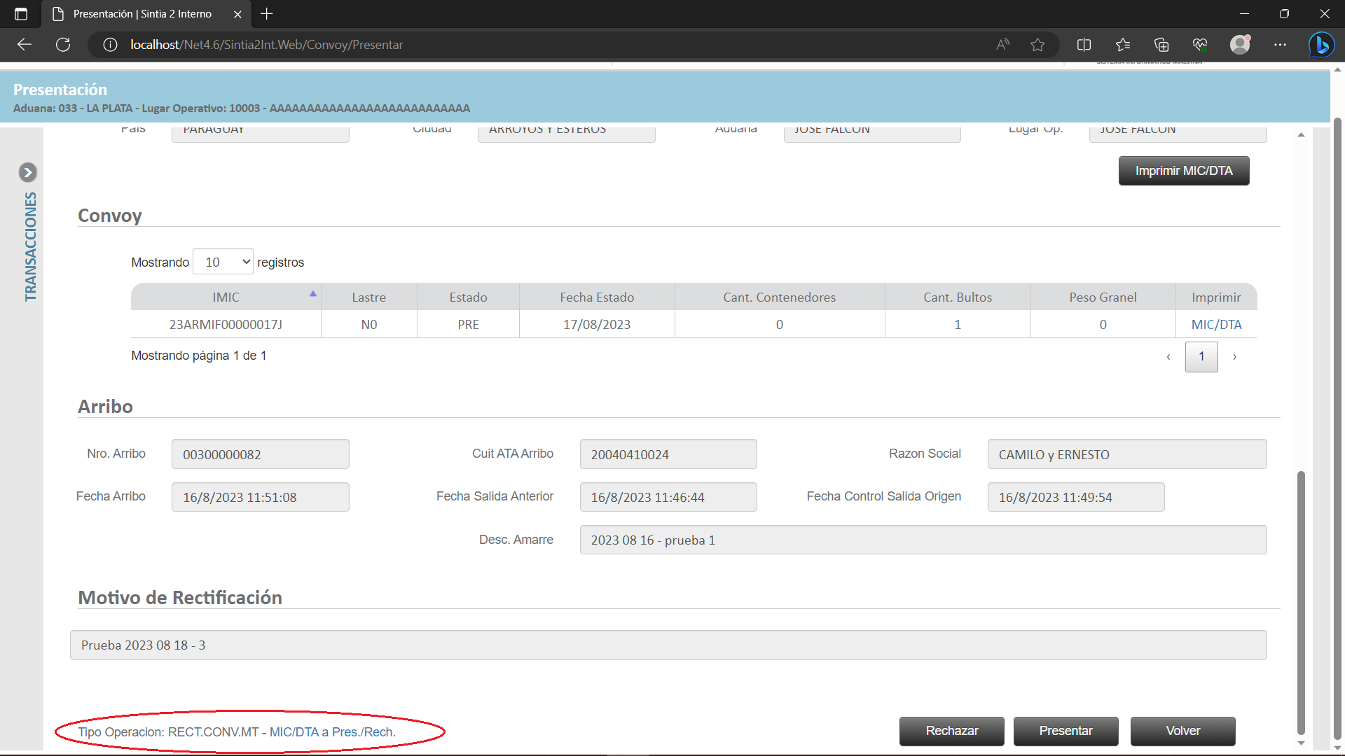
NUEVAS FUNCIONALIDADES – 3RA. ETAPA
Pantalla de Presentación y Aprobación de una solicitud de rectificación
El acceso a los datos rectificados es a través del siguiente link:

Slide 20
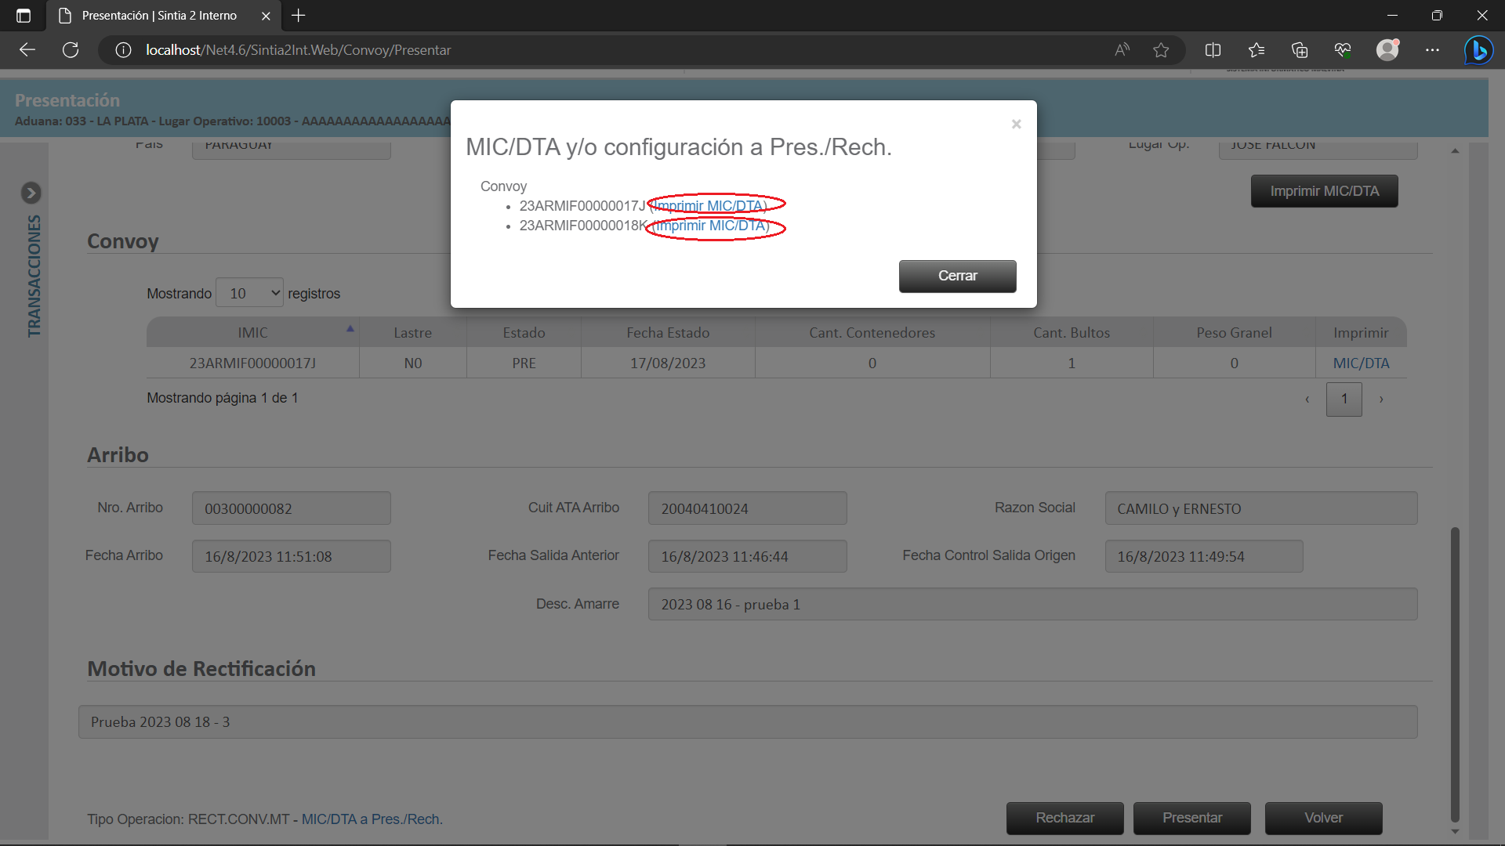
NUEVAS FUNCIONALIDADES – 3RA. ETAPA
Pantalla de Presentación y Aprobación de una solicitud de rectificación
NOTA: En lo que respecta a la visualización de las rectificaciones de configuración de convoy / datos del remolcador/empujador, en este momento en producción se muestra en pantalla los datos como quedaran rectificados y presionando el botón “Registros originales presentados afectados”, se muestra los originales antes de la solicitud. Esta modalidad se ha cambiado y en la pantalla se ven los datos originales y presenta un “link” para ver como quedaran los datos al aprobar la solicitud de la misma manera que se realiza con los casos de Agregar carga / Desvincular.

Slide 21
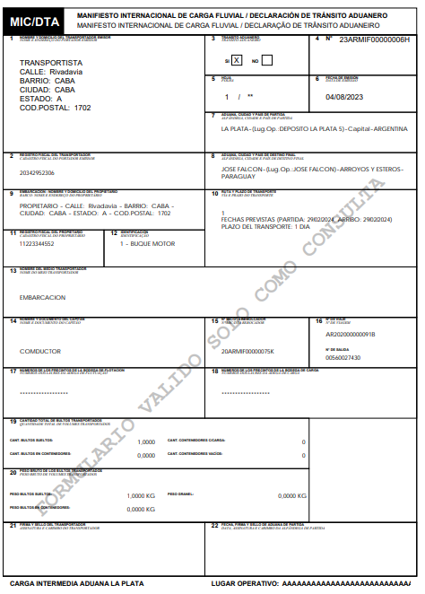
NUEVAS FUNCIONALIDADES – 3RA. ETAPA
IMPRESIÓN – CARGA INTERMEDIA

Slide 22
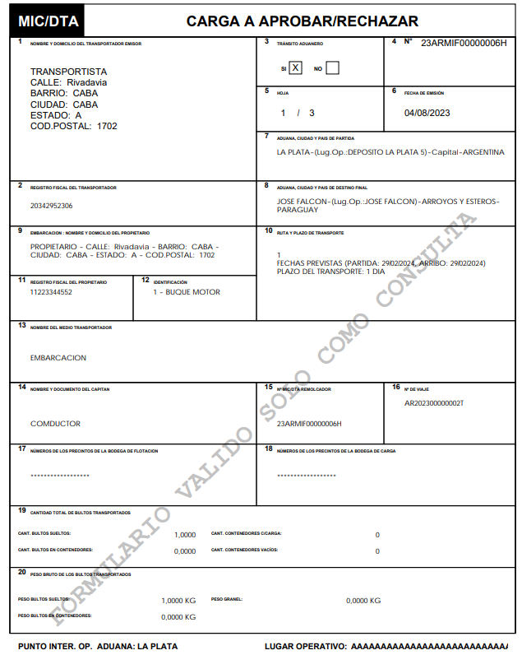
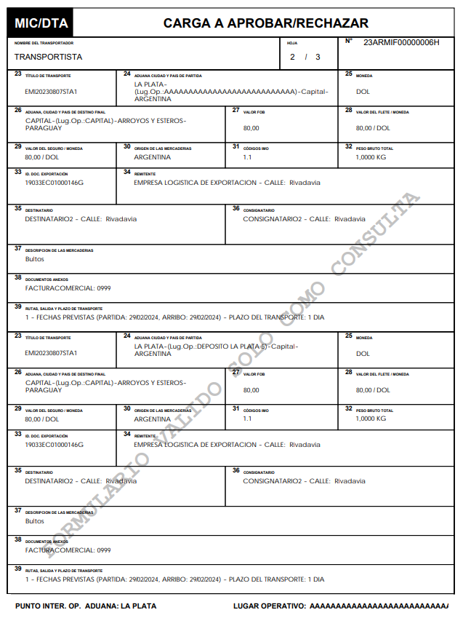
NUEVAS FUNCIONALIDADES – 3RA. ETAPA
IMPRESIÓN – CARGA INTERMEDIA - ANEXOS

Slide 23
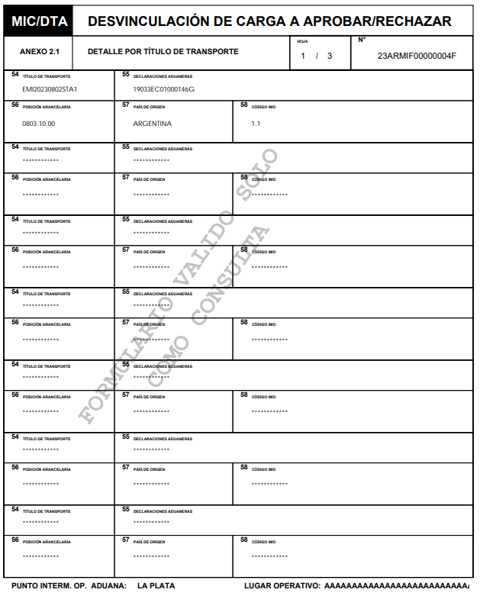
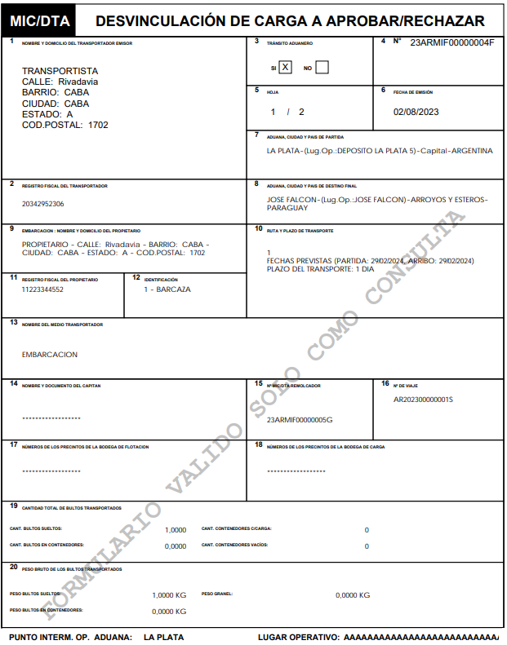
NUEVAS FUNCIONALIDADES – 3RA. ETAPA
IMPRESIÓN – DESVINCULAR CARGA

Slide 24
Muchas gracias!
Registro y seguimiento del MIC/DTA fluvial a través del SINTIA. RG N.° 4940/21 (BO 5/03/21)

